Slide 1
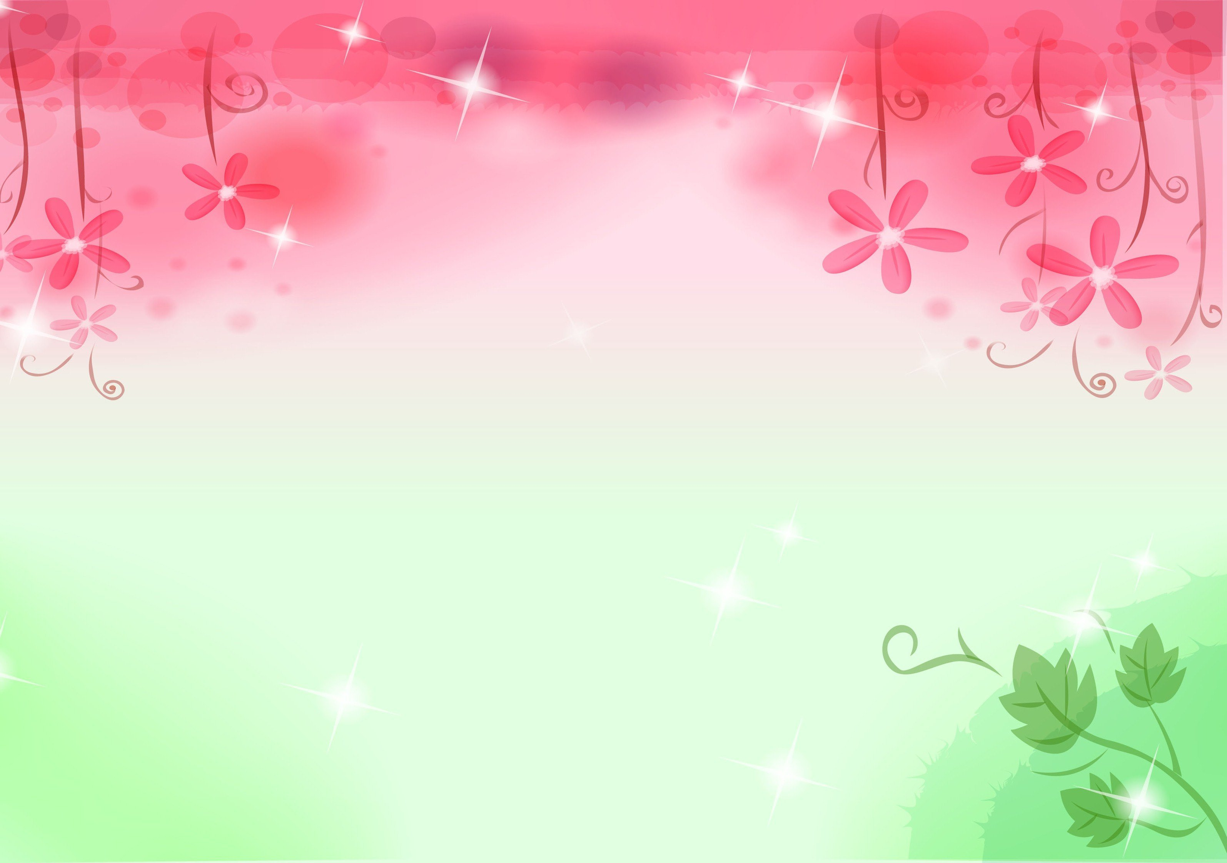
«Команда равных»
Классный час на сплочение классного коллектива

Slide 2
Цель: сплочение классного коллектива.
Задачи:
Создать условия для:
* формирования благоприятного психологического климата в классе;
* преодоления барьера в межличностных отношениях, развития коммуникативных навыков;
* развития умений работать в команде.

Slide 3
В одном селе умирал глава большой семьи.
Он попросил принести веник и предложил своим
сыновьям сломать его.
Каждый попытался, но хотя все они были сильные люди,
ни одному не удалось справиться.
Тогда отец попросил разрезать проволоку, связывающую веник,
и предложил сыновьям сломать рассыпавшиеся прутья.
Они с легкостью сделали это. Отец сказал: «Когда меня не будет, держитесь вместе, и любые испытания вам не страшны.
А поодиночке вас легко сломать как эти прутья».
Кто в дружбу верит горячо,
Кто рядом чувствует плечо,
Тот никогда не упадет,
В любой беде не пропадет.
А если и споткнется вдруг,
То встать ему поможет друг,
Всегда ему надежный друг
В беде протянет руку.

Slide 4
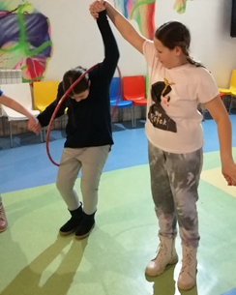
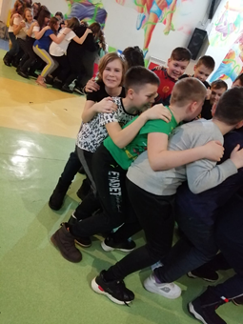
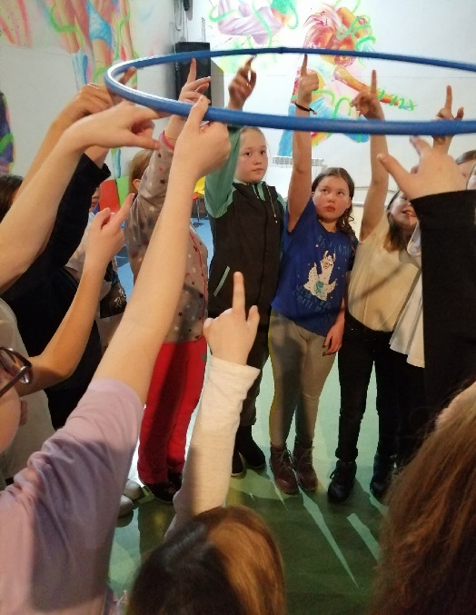
Класс встает в круг. Каждый участник по очереди должен громко и чётко назвать своё имя и одно из качеств человека, присущее себе, которое начинается на ту же букву, что и имя. Например, «Дмитрий – добрый», «Ольга – обаятельная», «Сергей – самоуверенный» и т.д.
«Ассоциации» Цель: Ассоциативное мышление, знакомство. Мяч перекидывается в кругу (произвольно) и каждый у кого в руках мяч называет слово. Тот, кому мяч перекинули называет слово - ассоциацию к сказанному предыдущим участником. Может быть задана тема для ассоциаций - чувства, части тела, проблемы, приятные вещи. Игра может быть неплохим переходом от одной темы к другой.
«Мы с тобой похожи тем…».
Участники делятся на две группы, Одна группа образует внутренний круг, другая – внешний. Все стоят лицом друг другу. Каждый участник внешнего круга говорит своему напарнику: «Мы с тобой похожи…», после чего стоящие во внутреннем круге отвечают «Мы с тобой отличаемся тем…» затем делают шаг к новому партнеру. Процедура повторяется до тех пор, пока все не дойдут по кругу до своего первого партнера.

Slide 5
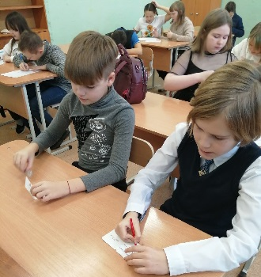
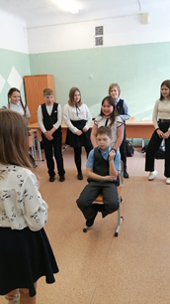
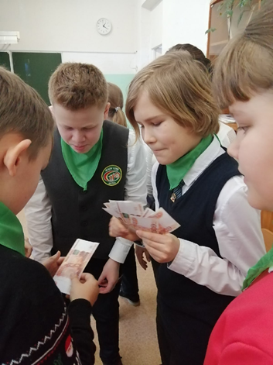
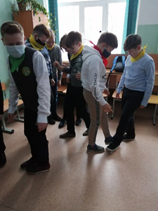
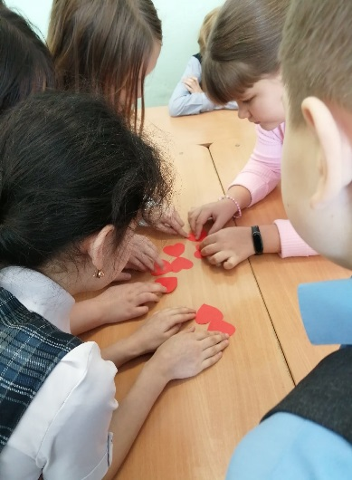
«Пожелания».
Участникам раздаются листочки с именами одноклассников. Каждый должен написать пожелания тому, кто указан на листочке. Затем пожелания даются тому, кому они предназначены. Пожелания должны быть доброжелательными, позитивными.
«Рисунок на спине»
Необходимо выстроиться друг напротив друга в две шеренги. Учащиеся первой шеренги отворачиваются от учителя, а учащимся второй шеренги учитель показывает картинку и прячет её, затем эта же картинка рисуется пальцем на спине отвернувшихся ребят. А стоящие в первой шеренге учащиеся рисуют на листе бумаги то, что они почувствовали, затем учитель показывает картинку и учащиеся сравнивают свой рисунок с оригиналом.
Для того, чтобы закрепить и продолжить работу по сплочению коллектива, я предлагаю вам разбиться на группы по 6-7 человек (4 группы). Каждая группа договаривается о времени встречи (это может быть большая перемена, время уборки кабинета, свободное время после школы). Встречаясь друг с другом, вы должны обсудить выбранные мной темы (листочки с темами можете выбрать на моём столе: я уважаю людей, которые…\ мой любимый сериал или фильм - … Я его смотрю, потому что…\ моё самое яркое впечатление в жизни - это…\ после школы я больше всего люблю…). На следующем классном часе вы поделитесь результатами своих бесед.

